Slide 1
Το Αναλυτικό Πρόγραμμα και η αναμόρφωσή του από τον εκπαιδευτικό
17-02-2020
Λευτέρης Βεκρής
Δρ. Εκπαιδευτικός

Slide 2
Γιατί να ασχολούμαστε με τα ΑΠ;
https://www.esos.gr/arthra/66177/pilotika-neo-programma-spoydon-sta-nipiagogeia-apo-septemvrio-me-thematikes-rompotiki.
https://www.esos.gr/arthra/66216/symfonoyn-oi-kathigites-eidikotiton-pe-me-tin-exaggelia-gia-eisagogi-agglikon-fysikis.
https://www.facebook.com/avellopoulou/posts/1258055361056861.
Σχολιάσαμε την πρόταση του Ινστιτούτου Εκπαιδευτικής Πολιτικής (ΙΕΠ) να εισαχθούν στο ΠΣ του Νηπιαγωγείου τα μαθήματα Αγγλικών, φυσικής Αγωγής και Ρομποτικής.
Στη συνέχεια σχολιάσαμε τις αντιδράσεις επαγγελματικών ομάδων που σχετίζονται με την παραπάνω πρόταση: α) της Ομοσπονδίας Καθηγητών Πρωτοβάθμιας Εκπαίδευσης (Ο.Κ.Π.Ε.) και β) του Δικτύου Πρακτικών Ασκήσεων Τμημάτων Προσχολικής Αγωγής.

Slide 3
Για να καταλήξουμε στο συμπέρασμα:
«…καμιά απόφαση για το ΑΠ δεν μπορεί να είναι εντελώς τεχνικού χαρακτήρα, εντελώς ανεξάρτητη από αξίες, από τη στιγμή που αναπόφευκτα αφορά μια επέμβαση στη ζωή των ανθρώπων… Πάντα συνδέονται με ερωτήματα σχετικά με το γιατί και το ποιος πρέπει να κάνει κάτι. … Οι αποφάσεις για το ΑΠ εμπλέκονται με ιστορικά, κοινωνικά, πολιτικά, ηθικά, πολιτισμικά και οικονομικά ζητήματα. (Γρόλιος, 2005:37)

Slide 4
Διερευνώντας ποικίλους ορισμούς του ΑΠ…
που ερανιστήκαμε κυρίως από :
Τσάφος, Β. (2014). Αναλυτικό Πρόγραμμα. Θεωρητικές προσεγγίσεις και εκπαιδευτικοί προσανατολισμοί. Αναζητώντας νέες σταθερές σε έναν αβέβαιο κόσμο. Αθήνα: Μεταίχμιο. σελ. 99-130.
Barlett,St & D. Burton (2019/2016). Εισαγωγή στις Επιστήμες της Εκπαίδευσης. (μτφρ. Έφη Αυγήτα). Αθήνα: Gutenberg. σελ. 148-200.
Stenhouse, L. (2003/1975). Εισαγωγή στην Έρευνα και την Ανάπτυξη του Αναλυτικού Προγράμματος. (μτφρ. Αθ. Σ. Τσάπελης). Αθήνα : Σαββάλας. Σελ. 11-39.

Slide 5
Τι είναι Αναλυτικό Πρόγραμμα (ΑΠ);
«Yπάρχουν στη βιβλιογραφία πολλοί ορισμοί γι’ αυτό που ονομάζουμε πρόγραμμα σπουδών, εκπαιδευτικό πρόγραμμα, πρόγραμμα διδασκαλίας ή αναλυτικό πρόγραμμα [ή αναλυτικό πρόγραμμα σπουδών (ΑΠΣ) ή Διαθεματικό Ενιαίο Πλαίσιο ΠΣ (ΔΕΠΠΣ) ή Ενιαίο Πλαίσιο ΠΣ (ΕΠΠΣ)]. Όλοι αυτοί οι όροι χρησιμοποιούνται για να περιγράψουν ένα διάγραμμα ή έναν κατάλογο από επιδιώξεις (σκοπούς) της διδασκαλίας της διδακτέας ύλης κατά εκπαιδευτική βαθμίδα ή σχολικό τύπο, τάξη και γνωστικό αντικείμενο (μάθημα).
Δηλαδή το εκπαιδευτικό πρόγραμμα δίνει τις κατευθυντήριες γραμμές και γενικά ορίζει έμμεσα ή άμεσα αφενός το περιεχόμενο της διδακτικής διαδικασίας (διδασκαλίας και μάθησης) και αφετέρου τις ανατροφοδοτικές διαδικασίες (αξιολόγηση του αποτελέσματος διδασκαλίας και μάθησης)».
(Δενδρινού, Β. & Ξωχέλλης,Π. 2000)

Slide 6
Ορισμοί για το ΑΠ
"...μια ακολουθία από ενότητες περιεχομένου που τοποθετούνται με τέτοιο τρόπο, ώστε η κατάκτηση κάθε ενότητας να προϋποθέτει ότι έχουν κατακτηθεί από τους μαθητές οι γνώσεις και οι δεξιότητες που περιγράφονται στις προηγούμενες ενότητες" (Gagne, 1967:23)
ΑΠ ως περιεχόμενα και διδακτικά αντικείμενα (Phenix, 1962:228)

Slide 7
Ορισμοί για το ΑΠ
Το ΑΠ και Πρόγραμμα διδασκαλίας αποτελείται από: α) στόχους, για τον καθορισμό των οποίων προηγείται συστηματική έρευνα, β) από εκπαιδευτικές εμπειρίες-δραστηριότητες με τις οποίες επιτυγχάνονται οι στόχοι, γ) τρόπους οργάνωσης αυτών των εμπειριών και δ) από τρόπους αξιολόγησης των αποτελεσμάτων. Tyler, 1949: 1

Slide 8
Ορισμοί για το ΑΠ
"Αναλυτικό πρόγραμμα είναι η διαμόρφωση και η εφαρμογή μιας εκπαιδευτικής πρότασης με σκοπό τη διδασκαλία και τη μάθησή της στο σχολείο ή σε άλλο ίδρυμα, για την οποία αυτό το ίδρυμα αναλαμβάνει ευθύνη σε τρία επίπεδα: το σκεπτικό της, την ίδια την εφαρμογή της και τα αποτελέσματά της." (Jenkins&Shipman , 1976:26)

Slide 9
Ορισμοί για το ΑΠ
"Το ΑΠ αποτελεί μια προσπάθεια μετάδοσης των απαραίτητων αρχών και στοιχείων μιας εκπαιδευτικής πρότασης σε τέτοια μορφή που να είναι ανοιχτή σε εξονυχιστική κριτική και ικανή να μετατρέπει τη θεωρία σε πρακτική εφαρμογή". Stenhouse, L. 2000 (1975): 15

Slide 10
Ορισμοί για το ΑΠ
"To ΑΠ, όπως αναπτύσσεται στο σχολείο, δεν είναι μονοσήμαντη μετάδοση ιδεών και πληροφοριών από τον διδάσκοντα σε μια ομάδα παθητικών δεκτών αλλά μια σειρά από επικοινωνίες, αντιδράσεις, ανταλλαγές ανάμεσα σε δύο ομάδες" (Marsh,1997:5).

Slide 11
Ορισμοί για το ΑΠ
«Μια ιστορικά κατασκευασμένη αφήγηση, που παράγει και οργανώνει τις εμπειρίες των μαθητών στο πλαίσιο των κοινωνικών μορφών, όπως είναι η χρήση της γλώσσας, η οργάνωση της γνώσης σε κατηγορίες υψηλού ή χαμηλού κύρους και η επικύρωση συγκεκριμένων και διδακτικών στρατηγικών» (McLaren,2010/2007:289).

Slide 12
Η τοποθέτηση των ΑΠ
Στη συνέχεια προσπαθήσαμε να τοποθετήσουμε τα ΑΠ σε σχέση με την ιστορική εμφάνιση βασικών αρχών – θεωριών για τη μάθηση και βασικών μοντέλων οργάνωσης της εκπαίδευσης.
Τον οριζόντιο άξονα τον δανειζόμαστε από τον Leo van Lier και τον κάθετο από τον Husen ως εξής:

Slide 13
Διδακτικές πρακτικές: Από τη μεταβίβαση στον μετασχηματισμό (Leo van Lier, 1996:171-187)
Μεταβίβαση (Transmission) : o εκπαιδευτικός χρησιμοποιεί κυρίως τη διδακτική πρακτική της εισήγησης ( αφηγήσεις, αναλύσεις, οδηγίες, προτροπές, ασκήσεις, μεταβιβάζει πληροφορίες, δίνει κατευθύνσεις στους μαθητές). Η ροή του λόγου είναι μονής κατεύθυνσης, από τον εκπαιδευτικό στο μαθητή και όχι αντίστροφα.
Ερώτηση – Απάντηση – Ανατροφοδότηση (IRF questioning): ο εκπαιδευτικός ερωτά και οι μαθητές απαντούν. Μέσω της διαδικασίας επιδεικνύονται και αξιολογούνται γνώσεις, δεξιότητες, στάσεις των μαθητών, ελέγχεται η συμμόρφωση των μαθητών προς τους επιδιωκόμενους στόχους του ΑΠ και προκαλείται η συμμετοχή τους στη διαδικασία.
Notes:
Μεταβίβαση (Transmission) : o εκπαιδευτικός χρησιμοποιεί κυρίως τη διδακτική πρακτική της εισήγησης ( αφηγήσεις, αναλύσεις, οδηγίες, προτροπές, ασκήσεις, μεταβιβάζει πληροφορίες, δίνει κατευθύνσεις στους μαθητές). Η ροή του λόγου είναι μονής κατεύθυνσης, από τον εκπαιδευτικό στο μαθητή και όχι αντίστροφα.
Ερώτηση – Απάντηση – Ανατροφοδότηση (IRF questioning): ο εκπαιδευτικός ερωτά και οι μαθητές απαντούν. Μέσω της διαδικασίας επιδεικνύονται και αξιολογούνται γνώσεις, δεξιότητες, στάσεις των μαθητών, ελέγχεται η συμμόρφωση των μαθητών προς τους επιδιωκόμενους στόχους του ΑΠ και προκαλείται η συμμετοχή τους στη διαδικασία
Μεταβίβαση (Transmission) : o εκπαιδευτικός χρησιμοποιεί κυρίως τη διδακτική πρακτική της εισήγησης ( αφηγήσεις, αναλύσεις, οδηγίες, προτροπές, ασκήσεις, μεταβιβάζει πληροφορίες, δίνει κατευθύνσεις στους μαθητές). Η ροή του λόγου είναι μονής κατεύθυνσης, από τον εκπαιδευτικό στο μαθητή και όχι αντίστροφα.
Ερώτηση – Απάντηση – Ανατροφοδότηση (IRF questioning): ο εκπαιδευτικός ερωτά και οι μαθητές απαντούν. Μέσω της διαδικασίας επιδεικνύονται και αξιολογούνται γνώσεις, δεξιότητες, στάσεις των μαθητών, ελέγχεται η συμμόρφωση των μαθητών προς τους επιδιωκόμενους στόχους του ΑΠ και προκαλείται η συμμετοχή τους στη διαδικασία.

Slide 14
Διδακτικές πρακτικές: Από τη μεταβίβαση στον μετασχηματισμό
Αλληλεπίδραση (transaction): όλοι οι συμμετέχοντες στη διαδικασία, εκπαιδευτικοί και μαθητές, έχουν δεσμευθεί επί της διαδικασίας κατόπιν συμφωνιών και παιδαγωγικών συμβολαίων. Κυριαρχεί συνεργατική σχέση μεταξύ εκπαιδευτικού και μαθητών, οι οποίοι καλούνται να διεκπεραιώσουν το δεδομένο πρόγραμμα σε πλαίσιο συνεργασίας και ομαδικότητας.
Μετασχηματισμός (transformation): με την αλληλεπίδραση οι συμμετέχοντες μπορούν να αλλάξουν ρόλους, στόχους και διαδικασίες, να διαμορφώσουν νέες καταστάσεις μάθησης. Εκπαιδευτικοί και μαθητές συνδιαμορφώνουν γεγονότα γραμματισμού και νοήματα. Δίνεται έμφαση στις διαδικασίες και τις στρατηγικές.

Slide 15
Τα τρία οργανωτικά πρότυπα της Εκπαίδευσης (+ 1 ) κατά τον Torsten Husen (1992/1979: 157-161)
στο διαδραστικό μοντέλο, στο οποίο οι ανθρώπινες σχέσεις και η επικοινωνία, η ασφάλεια και η αξιοπρέπεια καθώς και η υπευθυνότητα είναι σημαντικές παράμετροι για την αποτελεσματικότητα – εδώ δίνεται περισσότερος χώρος στη δυναμική των ανθρωπίνων σχέσεων και το κανονιστικό πλαίσιο είναι πιο χαλαρό·
και τέλος, προσθέτω την αυτονομία, όπου η σχολική μονάδα ως μονάδα διοίκησης είναι φορέας εκπαιδευτικής πολιτικής με αρκετές αρμοδιότητες στη διαμόρφωση του εκπαιδευτικού προγράμματος και στόχων και γίνεται μ’ αυτό σημαντικό μέσο κοινωνικής αλλαγής εντός ενός διαμορφωμένου δημοκρατικού πλαισίου (Μαυρογιώργος, 1999:127-151).

Slide 16
Τα τρία οργανωτικά πρότυπα της Εκπαίδευσης (+ 1 ) κατά τον Torsten Husen (1992/1979: 157-161)
Στο ένα άκρο υπάρχει το γραφειοκρατικό – συγκεντρωτικό μοντέλο διοίκησης, όπου οι σχέσεις μεταξύ των υποκειμένων είναι ιεραρχικές·
πιο δεξιά, το τεχνοκρατικό μοντέλο, σύμφωνα με το οποίο ο στόχος μεταφράζεται σε λειτουργίες και συγκεκριμένα μέσα (προγράμματα και εκπαιδευτικά υλικά) - εδώ ο εκπαιδευτικός λειτουργεί πάλι διεκπεραιωτικά ή, στην καλύτερη περίπτωση, ως τεχνοκράτης πουαναλαμβάνει να διαμορφώσει πρόγραμμα και εκπαιδευτικά υλικά με βάση τους προκαθορισμένους στόχους·

Slide 17
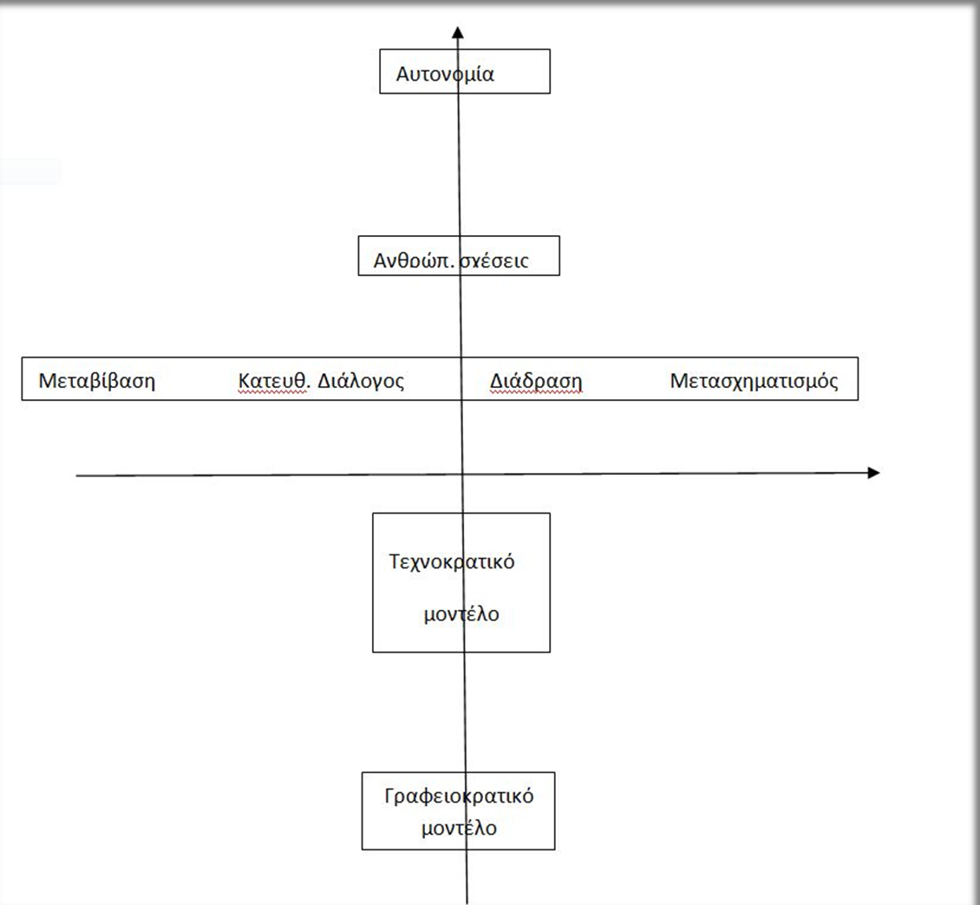

Slide 18
Καταλήξαμε στο συμπέρασμα:
«Το να προσπαθήσει κανείς να ορίσει το ΑΠ, είτε το προσεγγίζει στη σχολική του εκδοχή, δηλαδή ως σύνθετο όρο για το περιεχόμενο, τα διδακτικά αντικείμενα και τις μεθόδους προσέγγισης και αξιολόγησης, είτε ως ξεχωριστό πεδίο μελέτης με ιδιαίτερη ταυτότητα, πρακτικές και ένα σώμα θεμελιωμένης γνώσης, είναι σύνθετη διαδικασία». Τσάφος (2014:99)

Slide 19
Βιβλιογραφία
Γρόλλιος, Γιώργος (2005). Ο Paulo Freire και το αναλυτικό πρόγραμμα. Θεσσαλονίκη: Εκδόσεις Βάνιας.
Τσάφος, Β. (2014). Αναλυτικό Πρόγραμμα. Θεωρητικές προσεγγίσεις και εκπαιδευτικοί προσανατολισμοί. Αναζητώντας νέες σταθερές σε έναν αβέβαιο κόσμο. Αθήνα: Μεταίχμιο. σελ. 99-130.
Barlett,St & D. Burton (2019/2016). Εισαγωγή στις Επιστήμες της Εκπαίδευσης. (μτφρ. Έφη Αυγήτα). Αθήνα: Gutenberg. σελ. 148-200.
Husen, T. (1991/1979). H Αμφισβήτηση του σχολείου. (μτφρ. Παν. Σ. Χατζηπαντελή), Αθήνα: Προτάσεις.
Stenhouse, L. (2003/1975). Εισαγωγή στην Έρευνα και την Ανάπτυξη του Αναλυτικού Προγράμματος. (μτφρ. Αθ. Σ. Τσάπελης). Αθήνα : Σαββάλας. Σελ. 11-39.
Van Lier, Leo (1996). Interaction in the Language Curriculum. Awareness, Autonomy & Authenticity. London/N. York: Longman.

